Slide 1
LHAASO-WFCTA SiPM成像探头性能研究
尹丽巧^{ab}, 张寿山ª, 毕白洋^{ab}, 王翀ª
ª中国科学院高能物理研究所，粒子天体物理重点实验室
^{b}中国科学院大学

Slide 2
主要内容
LHAASO-WFCTA介绍
WFCTA SiPM成像探头设计及性能指标介绍
SiPM成像探头性能测试原理及结果
总结与展望

Slide 3
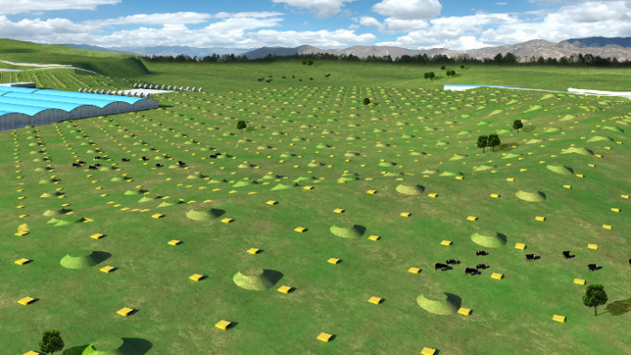
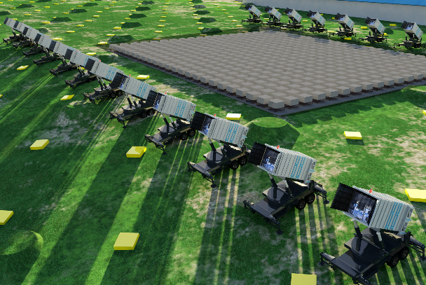
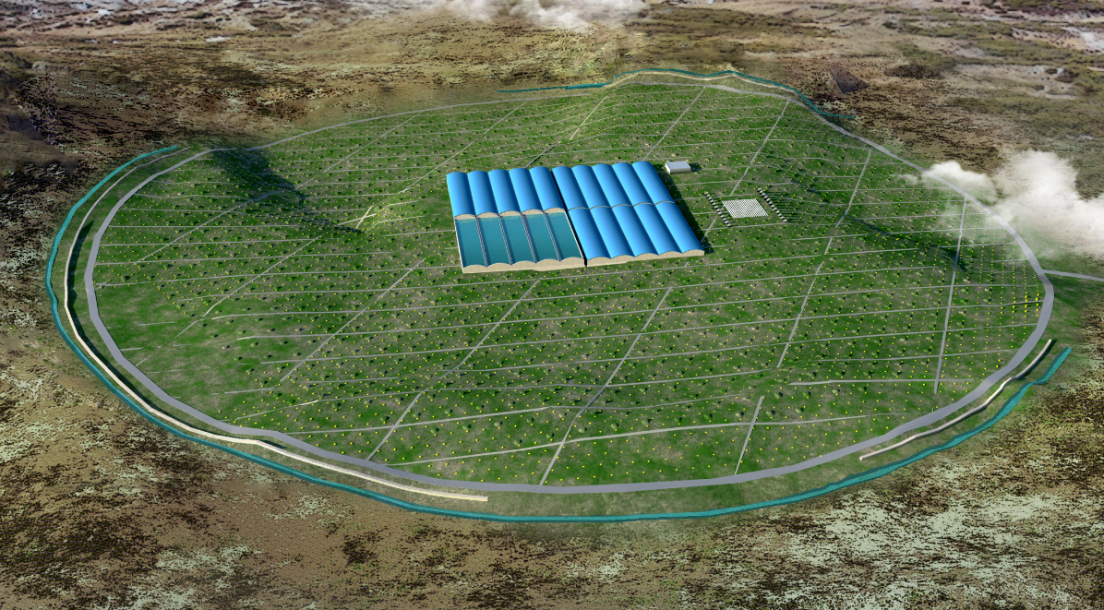
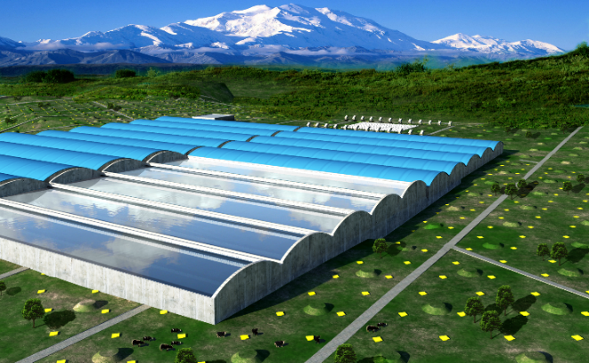
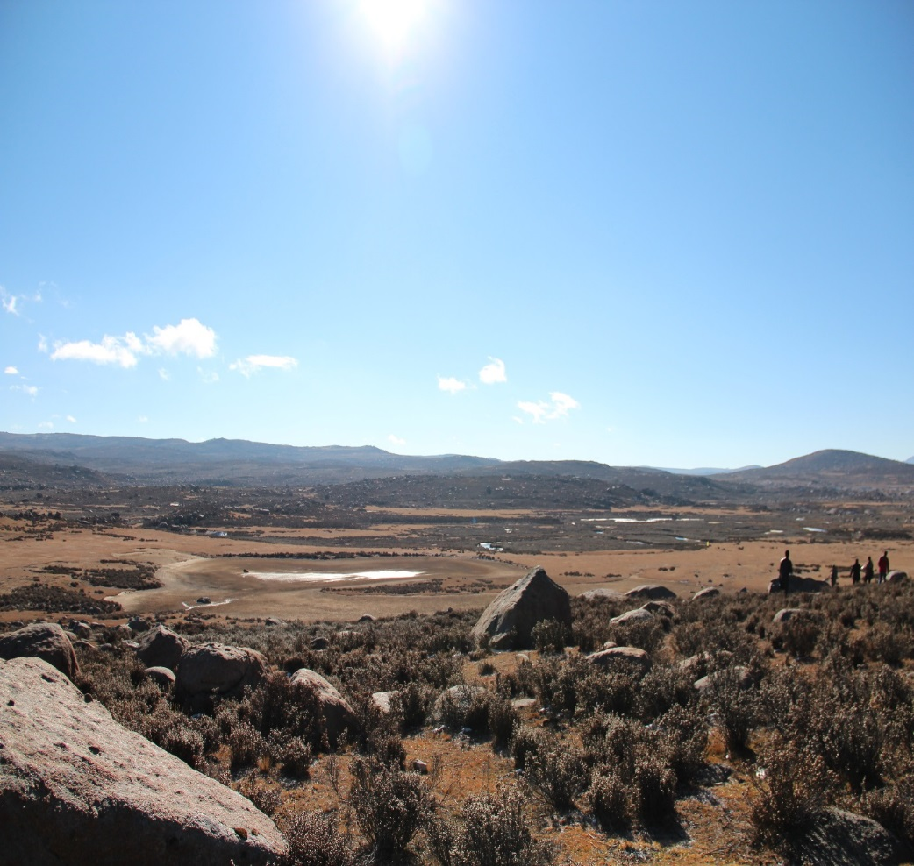
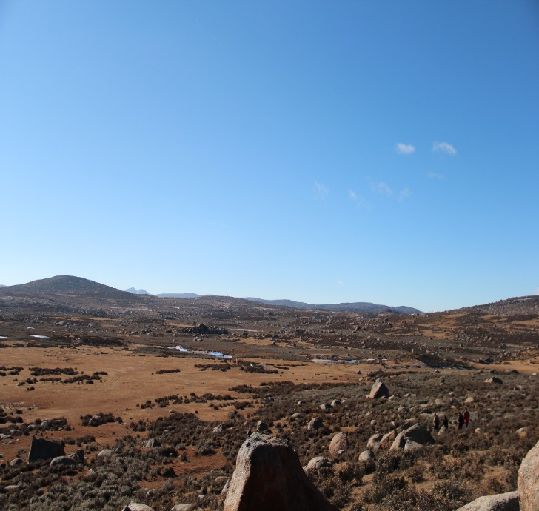
LHAASO
大型高海拔空气簇射观测站
KM2A:
1平方公里电磁粒子和μ子探测器
WFCTA:
16台广角契伦科夫望远镜
WCDA:
水契伦科夫光探测器
站点四川稻城海子山
(29º21’ 31” N, 100º08’15” E, 4410 m a.s.l., 600 g/cm)

Slide 4
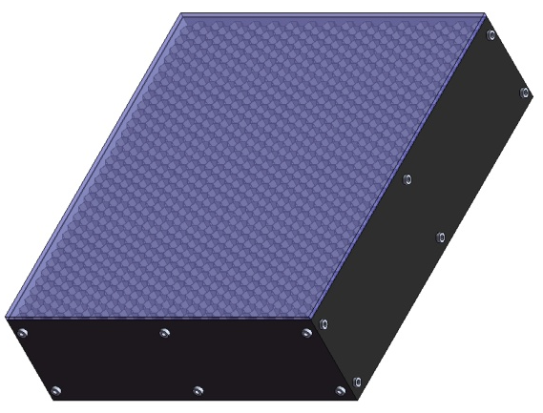
广角切伦科夫望远镜(WFCT)
¼标准海运集装箱
5m² spherical mirror
SiPM 相机（取代PMT相机）
像素0.5°
视场14°×16°
SiPM有强背景光不老化、对磁场不敏感等诸多优点，但对温度较敏感。
观测时间：10%（PMT）-> 30%(SiPM)
SiPM camera

Slide 5
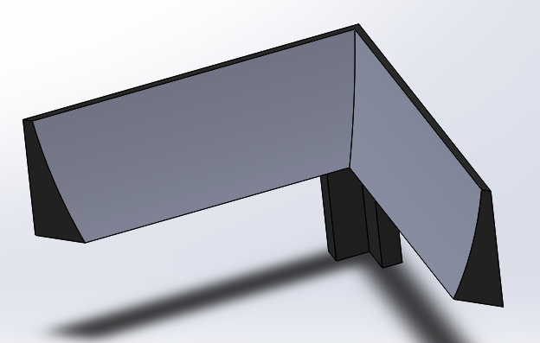
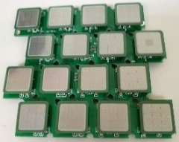
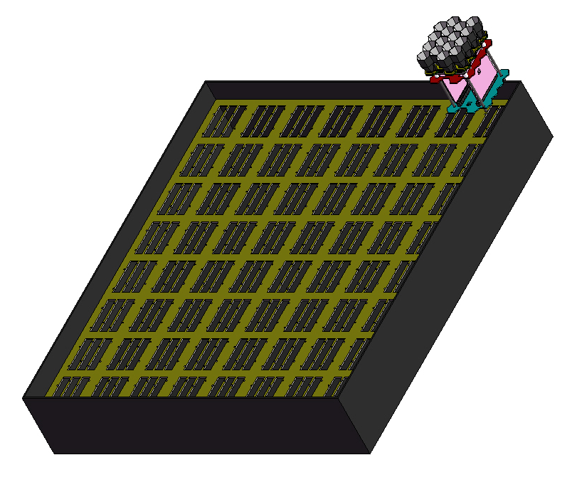
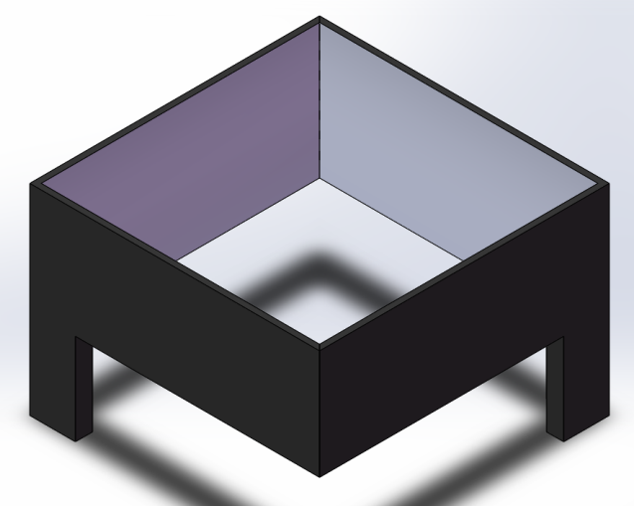
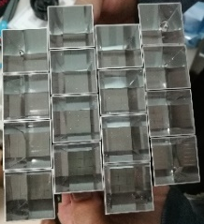
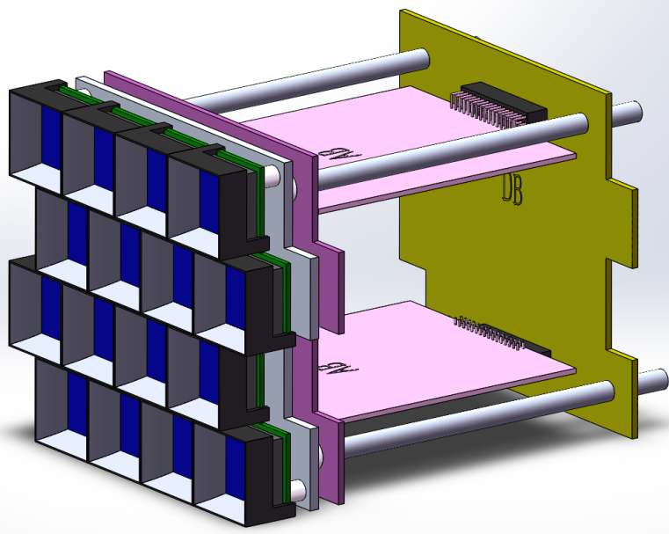
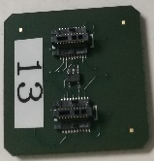
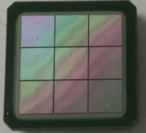
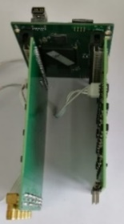
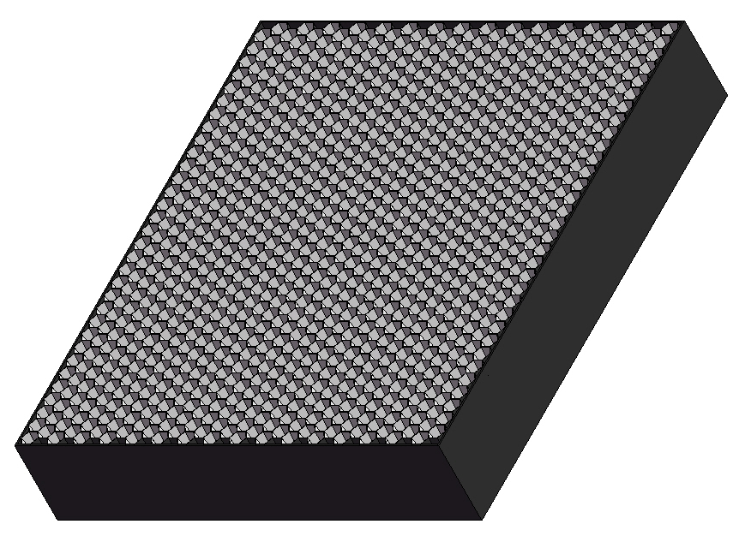
SIPM成像探头的组装设计图
64 ×
A module has 4×4 SiPMs.
SiPM camera box
Cluster
SiPM camera：32×32 SiPMs
Optical filter
在云南大学洁净室完成组装、调试和刻度

Slide 6
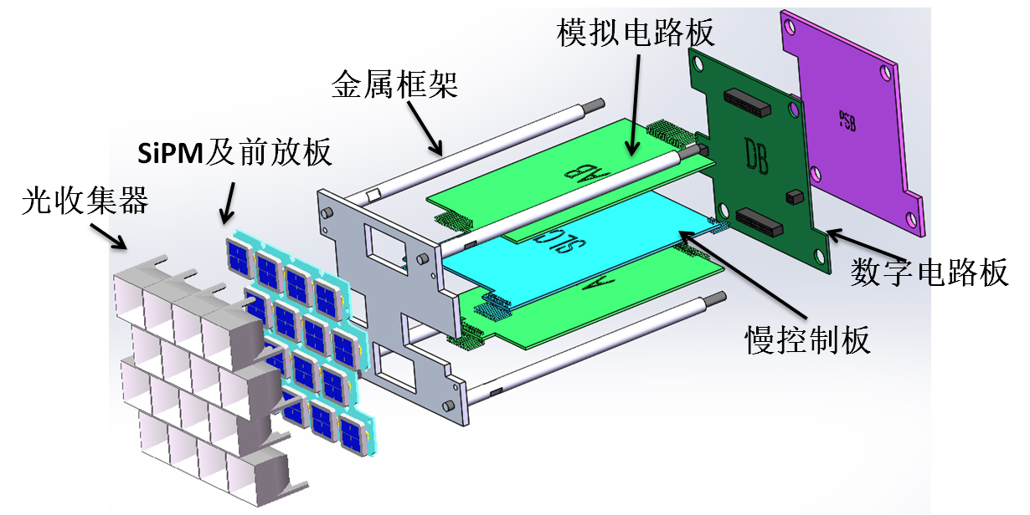
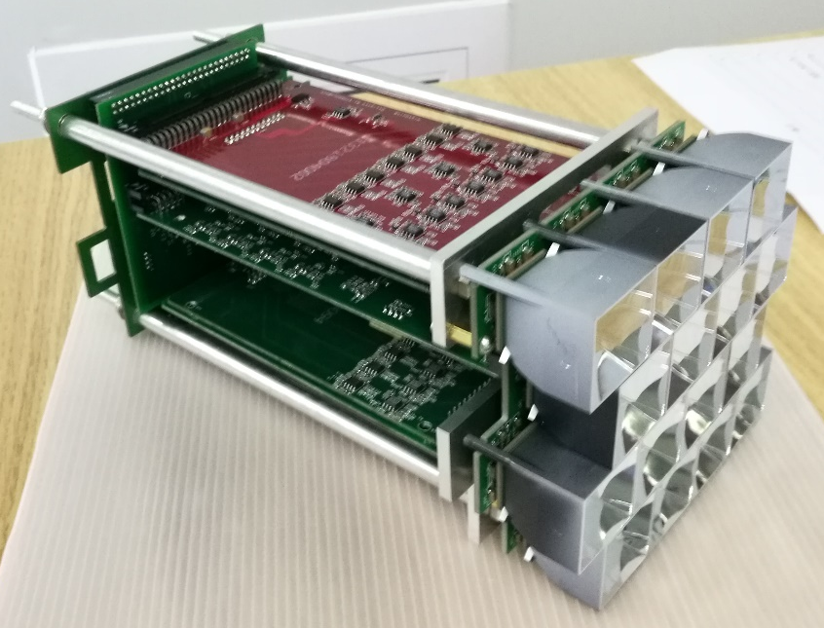
Sub - Clutser的组装设计图
光收集器(Winston cone): 增加像素的光接收面积
SiPM前置放大电路板（SiPM board）: 16 SiPMs, 16 temperature sensors (embedded in the SiPM chip ), and 16 pre-amplifiers
电压温度补偿回路（SLC）: 16路独立可调、独立输出的电压温度补偿回路
模拟放大电路板: 16 channels of amplifier circuit
数字电路板: 50 MHz FADC and FPGA

Slide 7
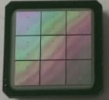

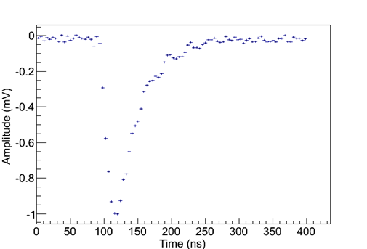
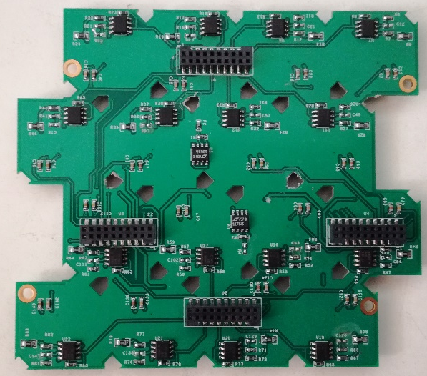

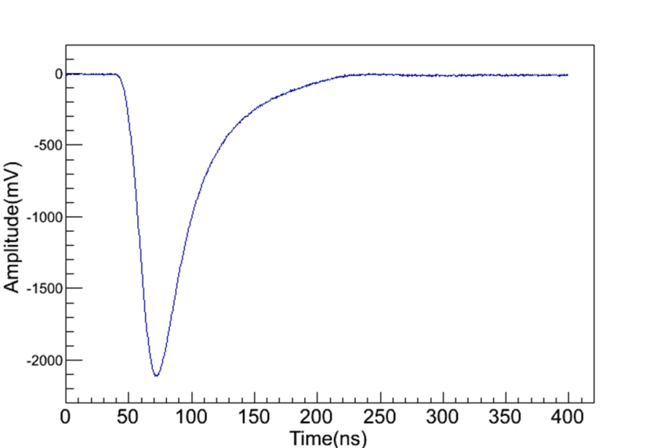
SiPM前置放大电路板
v_{cc}
R1
  15 mm×15 mm
C1
SiPM matrix
R4
R3
~15pe
-
+
R2
OPA846
前置放大电路
半高全宽~42ns，底宽~160ns
~30000pe

Slide 8
SIPM成像探头性能指标
SiPM增益：0.8×10⁶
参数 | 指标要求（SiPM）
阵列大小 | 32×32像素
动态范围/像素 | 1.28 pC − 4096 pC (10 pe - 32000 pe)
信号电荷分辨率 | < 50%@ 10 pe ，< 5%@ >1000 pe
非线性 | <5%
波长响应范围 | 310 nm − 600 nm
光探测效率/量子效率 | >28%@400nm, >22%@350nm, >17%@310nm
阳极光照灵敏度一致性 | <5%
暗噪音触发率 | <10Hz @ 3个相邻PMT， 单道阈值=10 pe
图像识别 | 椭圆形图像和线状图像识别
光脉冲响应 | 4 ns – 3 μs
绝对时间精度 | <10 ns
TCP/IP传输速度 | >200 Mbps
工作环境温度 | -30℃ − +15℃ （机箱内温度-25℃ - +60℃）
储存温度 | -30℃ − +80℃

Slide 9


动态范围和分辨率的测试原理及方法
由于SiPM 中的雪崩二极管工作在盖格模式，输出只有两种状态：有光子击中并触发雪崩则导通，无光子击中（也无暗噪声等）触发雪崩则不导通，所以当两个光子同时击中一个APD 并触发雪崩时，就会引起SiPM 的饱和，其输出和输入关系可由公式1表示。
（式1）
对SiPM 的动态范围的测试使用的是“比例法”：
  选取到SiPM 的距离为L1（近）和L2（远）的两点，使L2/L1~3；
  固定LED发光强度 I₀，理论上SiPM 接收到的光强满足R₀=I₁/I₂ = (L2/L1) ²~9；
  实际情况下R₀不尽相同，但只要I₀，那么R₀ 应该就是一个常数；
  通过测量实际SiPM 的输出信号的比值R和R₀ 的偏差就可以得到SiPM 的输出信号的偏差，如式2所示。
（式2）
SiPM的分辨率则定义为1000 个采样波形的电荷的标准差δ_{Q} 和电荷量Q 的比值。

Slide 10
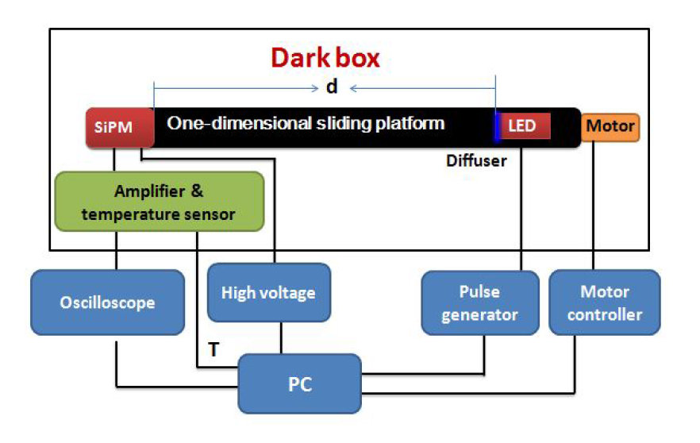
测试系统介绍
在暗箱内放置长度1m的一维滑动平台， LED 光筒安装在滑块上，由精度小于 1mm的步进电机控精确控位；
SiPM 和前置放大器固定在滑轨的一端，旁边摆放两个PT100的温度探头，用于检测SiPM 环境温度来实时调节SiPM 的工作电压；
SiPM输出信号经由示波器或电子学链接至电脑，利用Labwave进行数据采集和自动化控制。

Slide 11
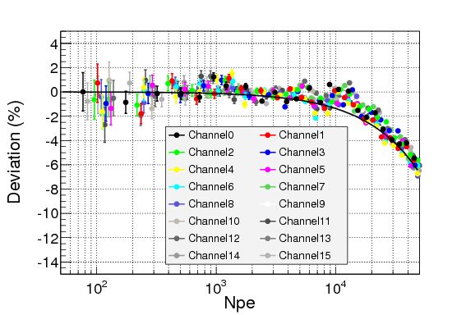
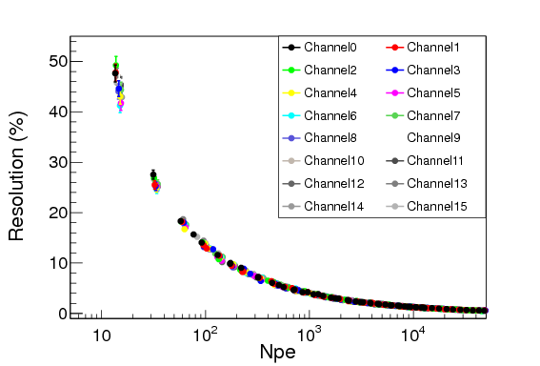
SiPM前置放大电路测试结果
为SiPM前置放大电路16个通道的动态范围和分辨率的测试结果，在10pe-32000pe范围内， 线性偏差<2%@<20000pe, <5%@32000pe，分辨率<45%@10pe, <15%@100pe, <4.5%@1000pe，满足成像探头设计指标。

Slide 12
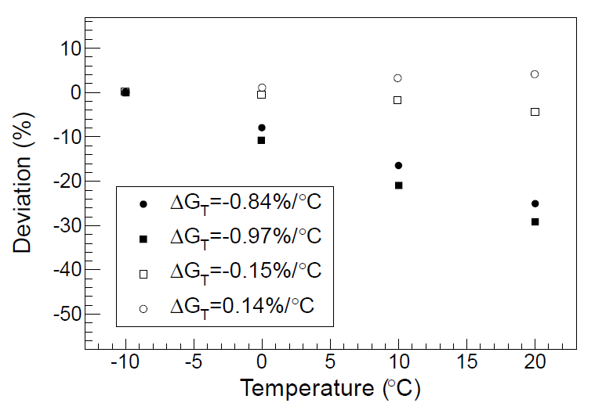
温度补偿回路测试结果
由于SiPM的增益随温度的增加而减小，保持LED光强，测试不同温度下SiPM的输出信号，就可以反映其温度系数。
实心点为没有温度-电压反馈调节时的结果，空心点为有温度-电压反馈调节的结果。为了方便比较，这里把-10◦C 时SiPM 的输出定为100%。

Slide 13
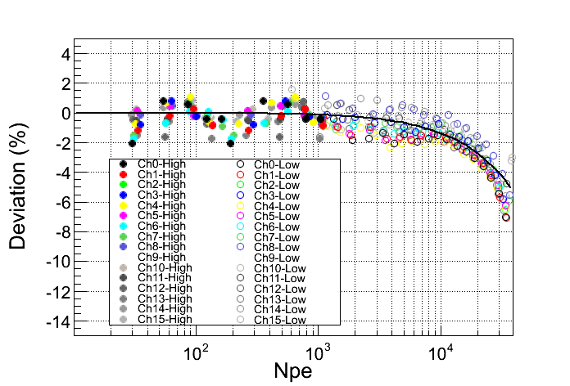
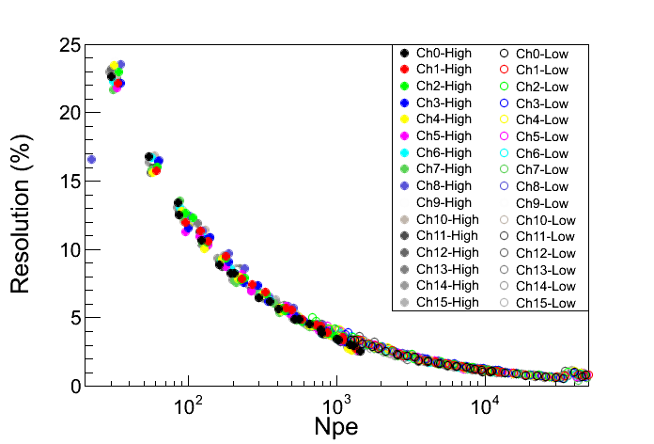
SiPM前置放大电路、温度电压补偿回路和读出电子学联调测试结果
测试方法同测试SiPM前置放大电路时一致，将示波器采样改为电子学采样，温度-电压调节由Labwave粗略调节改为慢控板精确调节，测试结果下图所示，线性度和分辨率均满足成像探头的指标要求。

Slide 14
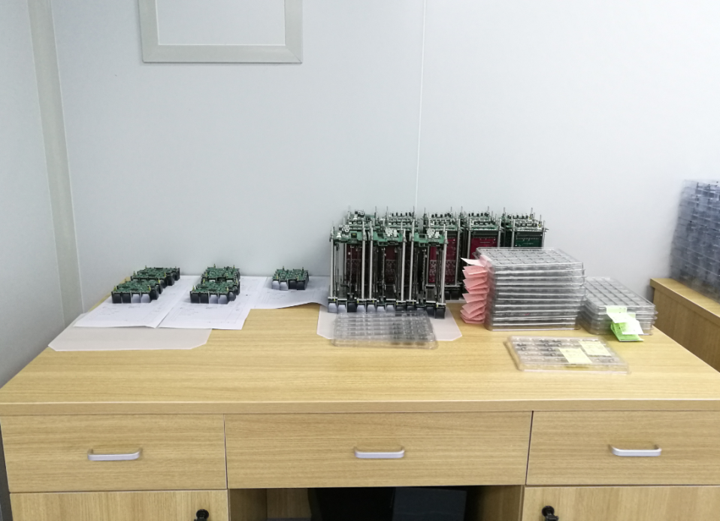
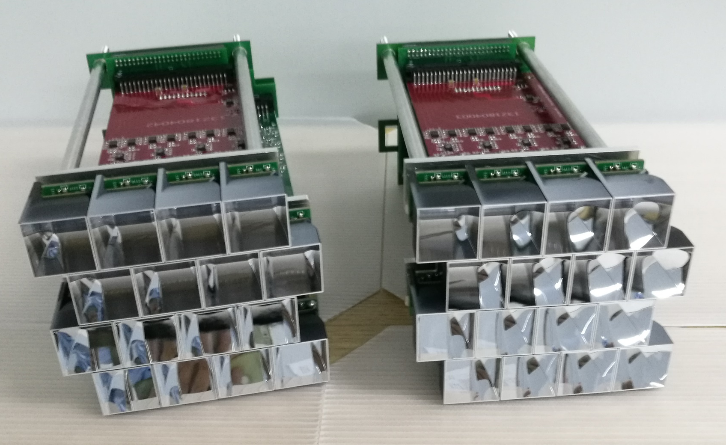
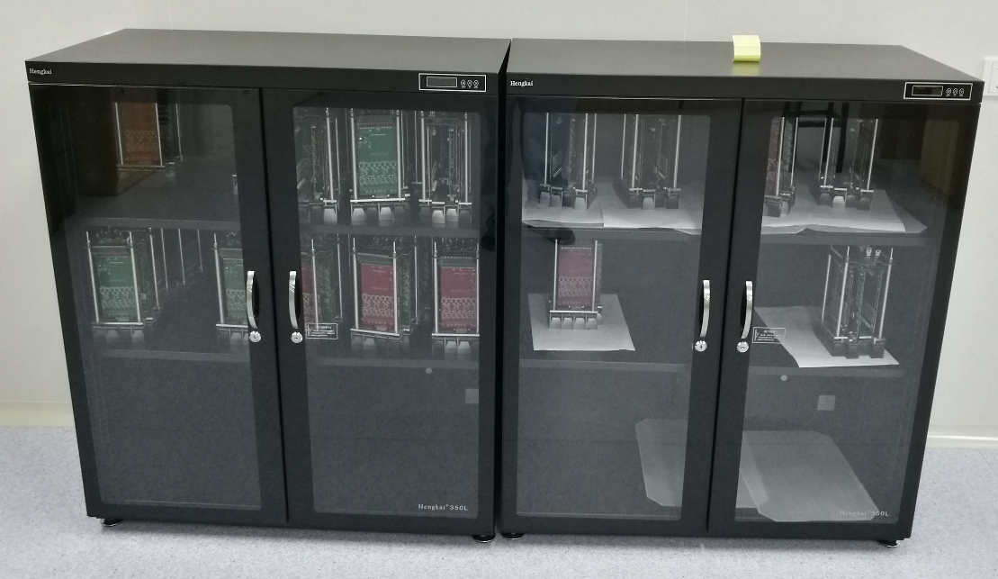
4. 总结与展望
针对WFCTA 的实际应用条件，目前已完成了前置放大电路及相应电子学设计，完成了sub-cluster 的搭建，并且经过测试，验证了sub-cluster 的动态范围和分辨率均满足望远镜的需求。
LHAASO正处于紧锣密鼓的工程建设时期，WFCTA预计7月底完成第一台望远镜鉴定，预计2018年年底完成6台SiPM成像探头制作。

Slide 15
参考文献
B.Y. Bi et al., Performance of SiPMs and Preamplier for the Wide Field of View Cherenkov Telescope Array of LHAASO, NIM A, 2018.
毕白洋，硅光电倍增管在LHAASO 广角契伦科夫望远镜阵列上的应用研究，博士论文，2018。
J. Zhang et al., Readout electronics for the Wide Field of view Cherenkov/Fluorescence Telescope Array, JINST, 2015.
谢谢！

Slide 16
SiPM 指标要求
指标名称及定义 | 指标要求
像素间距（pixel pitch） | 25μm±2μm
光探测效率（PDE）@增益1×10⁶ | >29%@400nm, >23%@350nm, >18%@310nm
暗噪声计数率@ 0.5 PE，增益1×10⁶ | <80 kHz/mm²@温度20℃
增益稳定性（恒温，固定电压） | 增益波动性<0.5% @ 24小时
光学串扰@增益1×10⁶ | <5%@温度20℃
光灵敏区域尺寸 | (15-15.6)mm×(15-15.6) mm
封装尺寸 | (20±0.1)mm×(20±0.1) mm
封装表面平整度 | <0.1mm
电荷分辨率@增益1×10⁶ | <45%@10pe，<16%@100pe，<5%@1000pe
单元增益不一致性 | <2.7%
输出脉冲宽度@3Ω匹配 | FWHM<60ns
温度探头 | LM
封装厚度 | 不含连接器<3mm，含连接器<6.3 mm
储存温度 | -30℃～+80℃
工作温度 | -30℃～+60℃

Slide 17
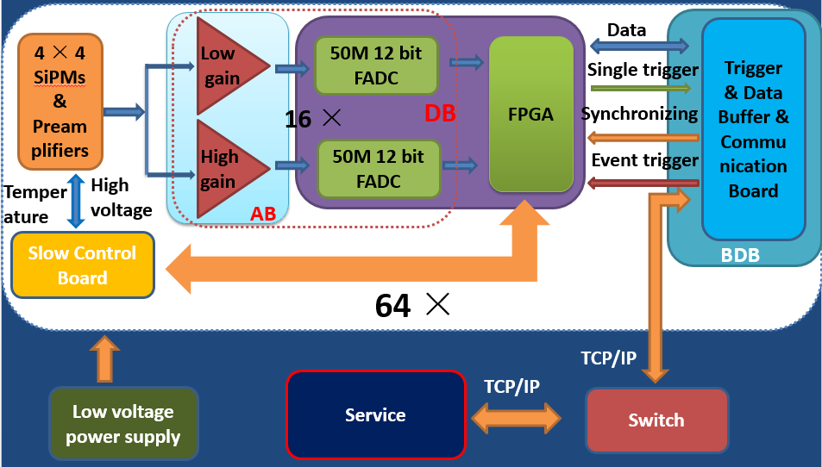
电子学设计框架图

Slide 18
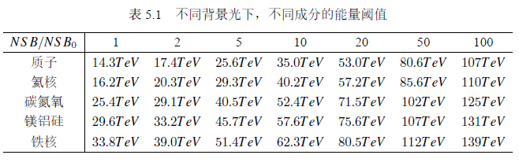

Slide 19
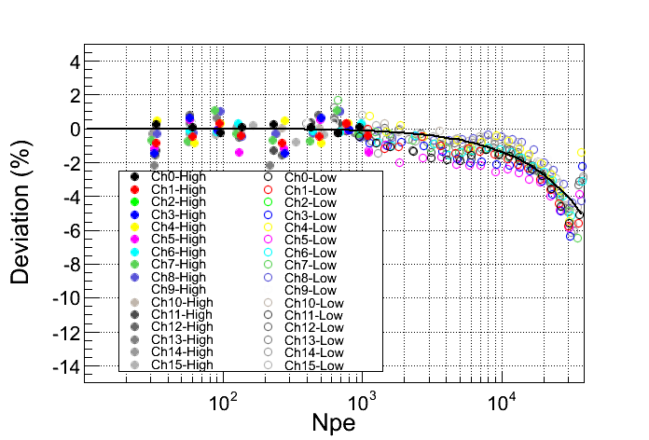
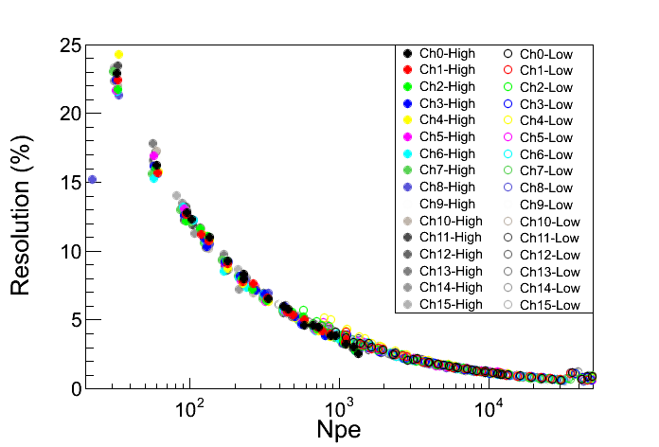
SiPM前置放大电路和读出电子学联调测试结果

Slide 20
WFCTA整体技术指标
  15 mm×15 mm
WFCTA整体技术指标。（来自LHAASO-WFCTA初设报告）
指标参数 | 指标要求 | 验收方法
望远镜台数 | 12台 | 数望远镜的台数。
球面反射镜面积 | >5 m²/台 | 测量反射镜的长和宽，计算得到反射镜的面积。
每台像素 | 1024/像素 | 光电倍增管阵列上光电倍增管的个数。
视场范围 | 14°×16°/台 | 通过测量亮星通过望远镜视场的时间，就可以得到望远镜视场的大小。
动态范围 | 320 fC−960 pC | 用AB法（双LED方法）测量PMT的动态范围。
光子数分辨率 | <5%@1000 pe | 把脉冲光源的亮度调到900−1100光电子之间，保持脉冲光源强度不变，望远镜连续测量10,000个脉冲事例，分析10,000个脉冲事例的分布宽度和平均值。分辨率的定义是分布宽度除以平均值。
望远镜指向标定精度 | <0.1° | 通过测量亮星不同时刻在望远镜像平面上所成的像，计算望远镜主轴的指向。对比不同组亮星计算得到的望远镜指向和亮星在不同时刻计算得到的望远镜指向，进而得到望远镜指向精度。
仰角方向可调 | 调节范围：0°- 90°，调节步长<0.1°。 | 现场演示。

